Slide 1
２次関数 $y=ax^{2}+bx+c$ の最大値，最小値 (教科書p.79)
$2$ 次関数が $y=ax^{2}+bx+c$ の形をしているときは，
式を $y=a(x−p)^{2}+q$ の形にして，最大値，最小値を
調べます。

Slide 2
２次関数 $y=ax^{2}+bx+c$ の最大値，最小値 (教科書p.79)
例題１ $2$ 次関数 $y=2x^{2}−4x+1$ の最大値，最小値
を調べなさい。
（解答） $y=2x^{2}−4x+1$
$=2(x^{2}−2 x)+1$
$=2\{(x−1{ )}^{2}−{1 }^{2}\}+1$
$=2(x−1 )^{2}−1$
したがって，$y=2x^{2}−4x+1$ のグラフは
右の図のようになる。 (続く)

Slide 3
２次関数 $y=ax^{2}+bx+c$ の最大値，最小値 (教科書p.79)
例題１ $2$ 次関数 $y=2x^{2}−4x+1$ の最大値，最小値
を調べなさい。
（解答の続き)
よって，$y$ は
$x=1$ で最小値 $−1$ をとる。
最大値はない。

Slide 4
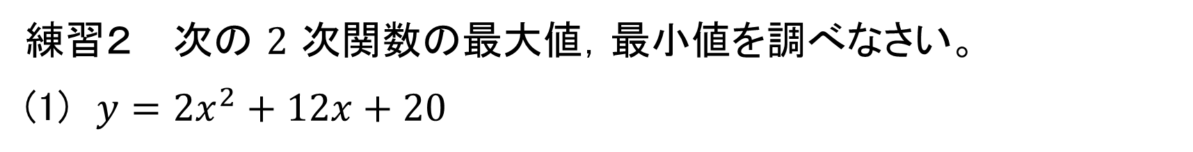
２次関数 $y=ax^{2}+bx+c$ の最大値，最小値 (教科書p.79)
練習２ 次の $2$ 次関数の最大値，最小値を調べなさい。
(1) $y=2x^{2}+12x+20$
（解答） $y=2x^{2}+12x+20$
$=2(x^{2}+6x)+20$
$=2\{{\left(x+3\right)}^{2}−3^{2}\}+20$
$=2{\left(x+3\right)}^{2}−2×3^{2}+20$
$=2{\left(x+3\right)}^{2}+2$
（続く）

Slide 5
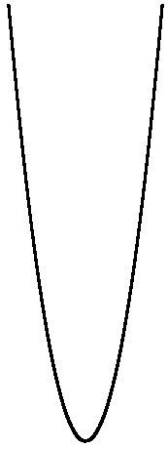
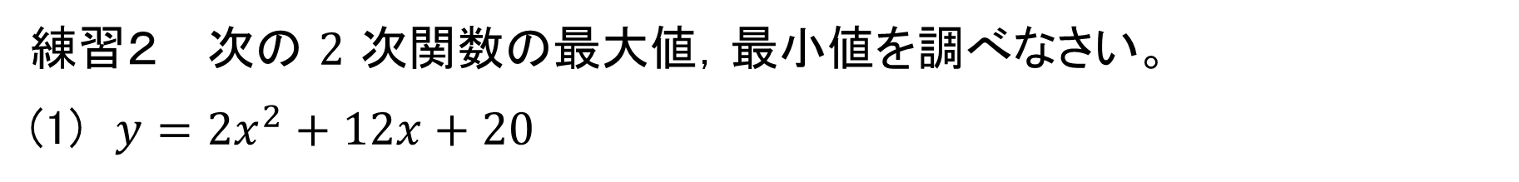
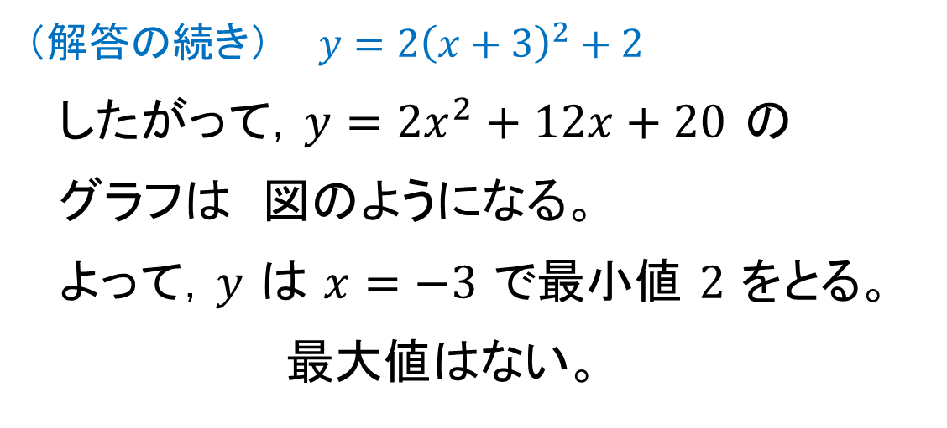
２次関数 $y=ax^{2}+bx+c$ の最大値，最小値 (教科書p.79)
練習２ 次の $2$ 次関数の最大値，最小値を調べなさい。
(1) $y=2x^{2}+12x+20$
（解答の続き） $y=2{\left(x+3\right)}^{2}+2$
したがって，$y=2x^{2}+12x+20$ の
グラフは 図のようになる。
よって，$y$ は $x=−3$ で最小値 $2$ をとる。
最大値はない。
$2$
$−3$

Slide 6
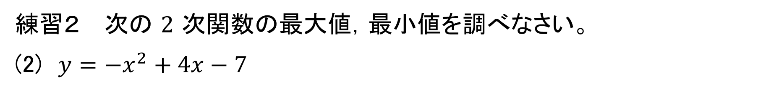
２次関数 $y=ax^{2}+bx+c$ の最大値，最小値 (教科書p.79)
練習２ 次の $2$ 次関数の最大値，最小値を調べなさい。
(2) $y=−x^{2}+4x−7$
（解答） $y=−x^{2}+4x−7$
$=−(x^{2}−4x)−7$
$=−\{{\left(x−2\right)}^{2}−2^{2}\}−7$
$=−{\left(x−2\right)}^{2}+2^{2}−7$
$=−{\left(x−2\right)}^{2}−3$
（続く）

Slide 7
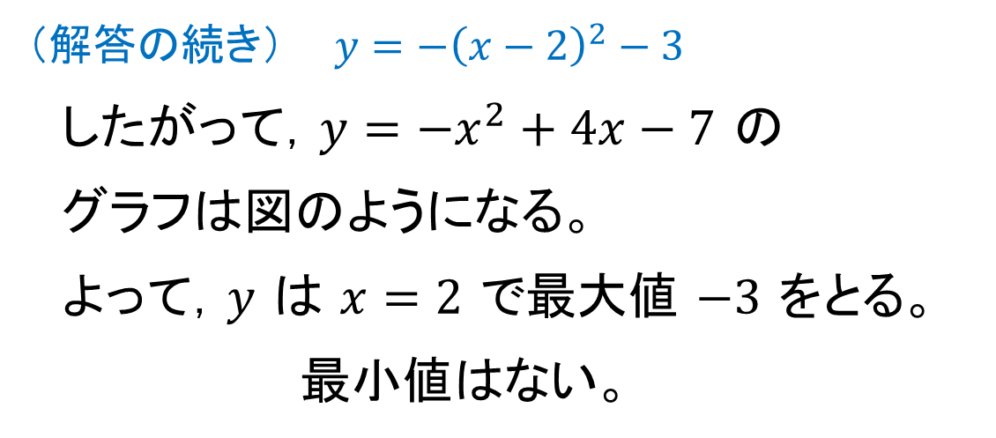
２次関数 $y=ax^{2}+bx+c$ の最大値，最小値 (教科書p.79)
練習２ 次の $2$ 次関数の最大値，最小値を調べなさい。
(2) $y=−x^{2}+4x−7$
$2$
（解答の続き） $y=−{\left(x−2\right)}^{2}−3$
したがって，$y=−x^{2}+4x−7$ の
グラフは図のようになる。
よって，$y$ は $x=2$ で最大値 $−3$ をとる。
最小値はない。
$−3$

